Slide 1
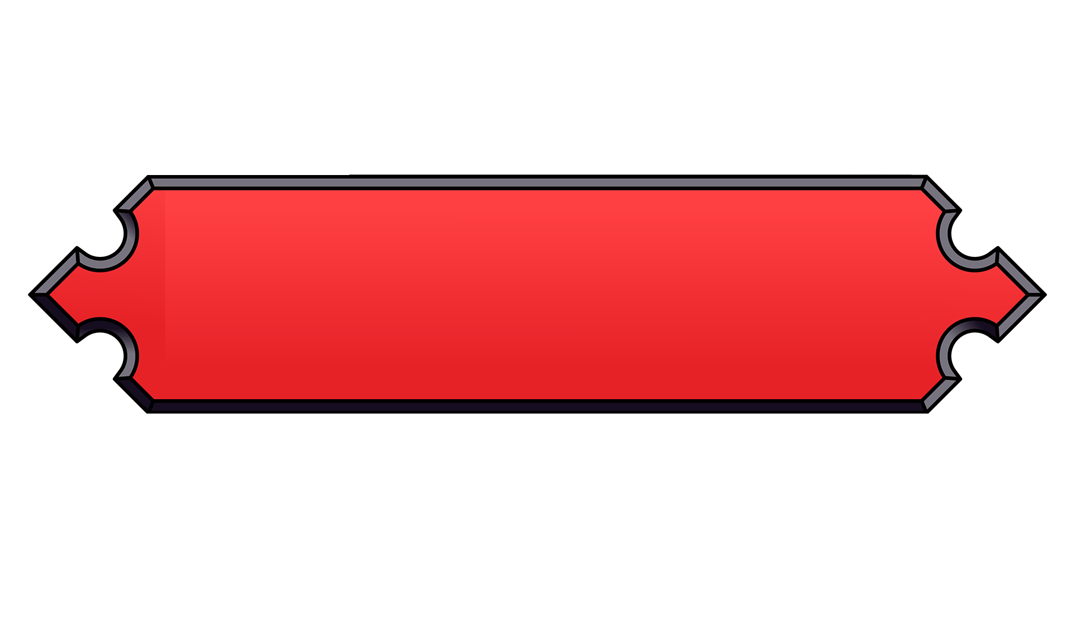
U
ru
ania
V

Slide 2
0X. Objetivo
Desarrollar por completo dos niveles jugables que muestren las características clave del juego.
Características clave a mostrar:
- Presentación extravagante
- UI y presentación de zona/ enemigos
- Dirección de cámara y Iluminación
- Música y efectos del ambiente
- Variedad jugable
- Combate centrado en amagos y interrupciones
- Interacciones (Estados alterados, choques, contrataque)
- Variedad de enemigos
- Flow de encuentros y nivel
- Combos, Objetos y Movimiento
- Historia y Narrativa única
- Basado en una figura histórica
- Visita ciudades en tiempos históricos
- Única perspectiva / estética Rioplatense
Contenido Importante:
- Menú (Principal, Opciones, Pausa, Mapa, Diálogos)
- Escenas (Tutorial, Nivel y Interludio)
- Jugador (Funciones Básicas)
- Ítems (1 Arma, Curación, Moneda)
- Enemigos (Simples, Avanzados, Variable y Boss)
- Narrativa (Tutorial, Nivel/Boss, Ciudad)

Slide 3
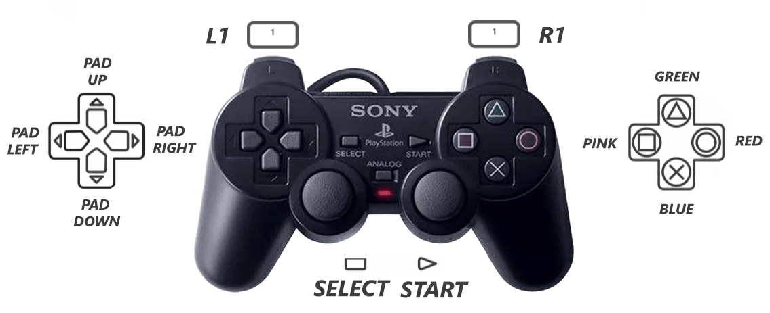
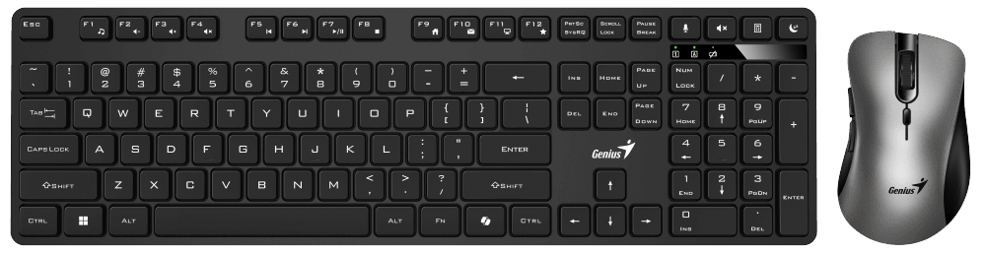
Controles
WASD
Q
E
Click 1
Click 2
Esc
TAB
Shift
Space

Slide 4
0X. Escenas
Cinemática
Menú
Contenido del Menú
Escena
Intro
Menú Principal
Tutorial
Nivel 1
Interludio
Nueva Partida
Transición 1
Transición 2
Continuar
Volumen Slider (Master, Música, VFX)
Full Screen/ Window
Opciones
Diálogos
Bar
Salir
Videos Tutorial
Continuar
Tutoriales
Opciones
Salir
Menú de Pausa

Slide 5
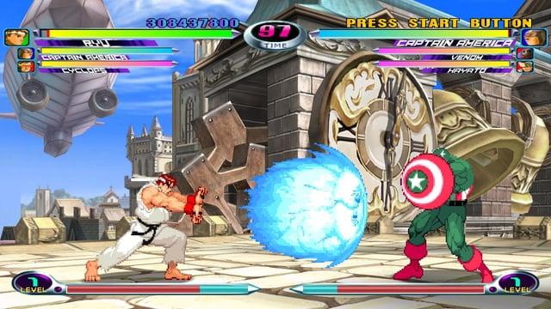
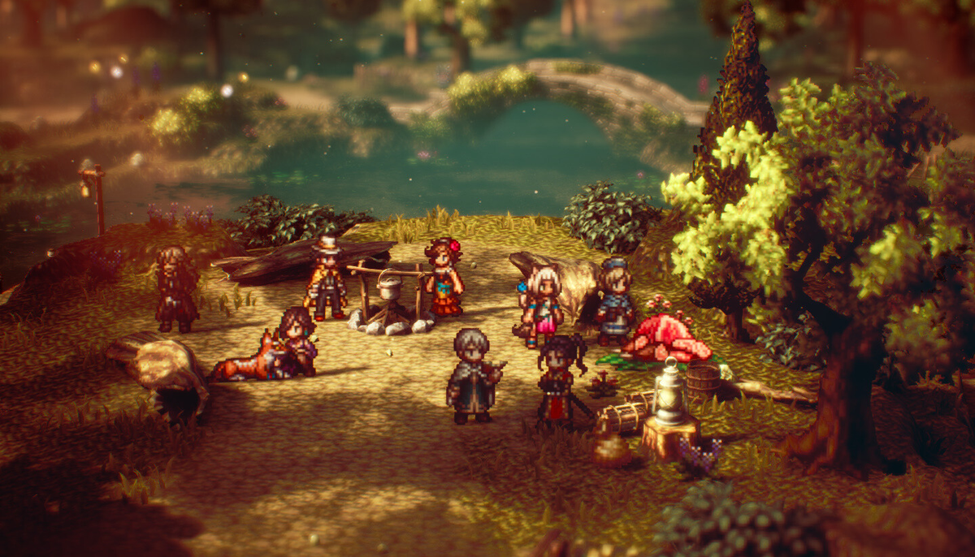
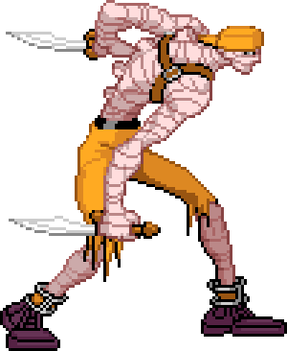
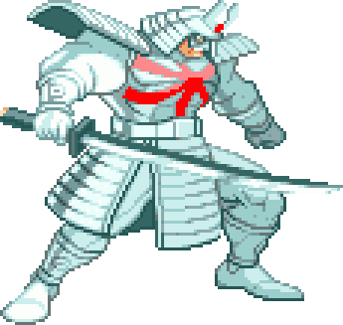
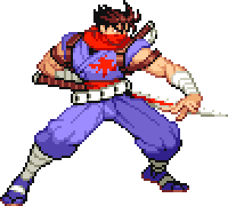
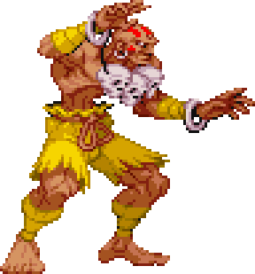
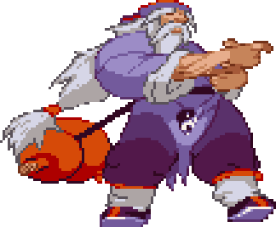
0X. Estilo Visual
El juego mezcla gráficos en 3D con Sprites en 2D.
Los sprites en 2D son de 32 bits, con el estilo inspirado en el de la saga Marvel Vs Capcom. Los sprites tienen mayor detalle y movimientos claros, lo cual beneficia el gameplay.
Algunos objetos, interactuables y/o ítems en el escenario serán sprites en 2D.
El escenario estará conformado de formas en 3D con texturas en 2D. Estas texturas son pixeladas, inspirado en el estilo de Octopath Traveller.

Slide 6
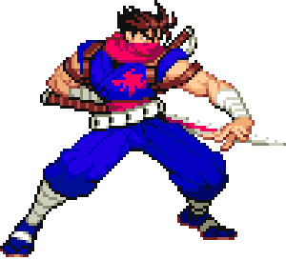
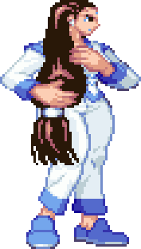
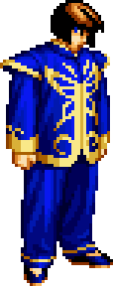
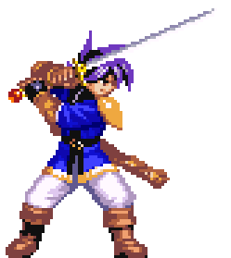

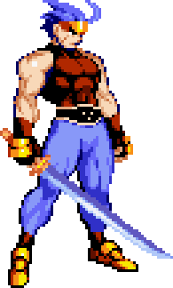
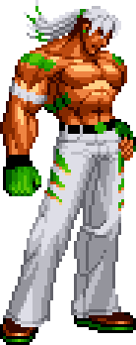
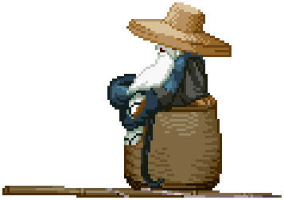
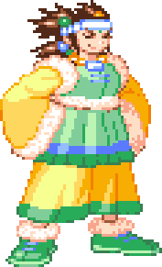
Personajes
José Gervasio
Pedro Ángel
Martina Antonia
Cornelio Cipriano
José Nicolás
D. Manuel Francisco
Juan Antonio Artigas
Tacuabé
Chica Charrúa
Chico Charrúa

Slide 7
Anim: Movimiento
Idle
Caminar
Correr
Salto
Aterrizaje
x
x
x
x
x

Slide 8








Anim: Acciones
Ataque Normal 1
Éxito – Stats normales – Combo Starter
Choque – A favor del jugador - Combo Starter
Fallo – Alta recuperación – Posibilidad de Contrataque Enemigo
Ataque Normal 2
Éxito – Stats normales - Avance
Choque – Neutro
Fallo – Alta recuperación – Posibilidad de Contrataque Enemigo
Ataque Normal Cargado
Éxito – Stats altos - Avance
Choque – A favor del jugador – Rompe armaduras
Fallo – Alta recuperación – Posibilidad de Contrataque Enemigo
Ataque Normal Salto
Éxito – Knockback Enemigo Medio – Hitstun Enemigo Alto
Choque – Knockback Enemigo Alto – Hitstun Enemigo Medio
Bloqueo – Knockback Enemigo Nulo – Hitstun Enemigo Bajo
Reacción: One Shot
Ataque Poncho
Éxito – Stats bajo – Combo Starter – Stun medio
Choque – A favor del enemigo
Fallo – Baja recuperación
Ataque Poncho
Éxito – Stats bajo – Stun medio - Reflector
Choque – Neutro
Fallo – Media recuperación
Ataque Boleadora Normal
Éxito – Stats bajo
Choque – A favor del enemigo
Fallo – Baja recuperación
Ataque Boleadora Cargado
Éxito – Stats medio – X1 de Atrapado
Choque – Neutro
Fallo – Media recuperación
Reacción: Esquiva

Slide 9
Anim: Interacciones
Bloqueo
Éxito – Se pasa al estado Golpe Bloqueado
Choque – A favor si Hitbox de Arma, desventaja si Hitbox poncho
Fallo – Alta recuperación
Golpe Bloqueado
Éxito – El jugador se recupera rápidamente al estar en este estado.
Aturdido
Éxito – El jugador no puede moverse ni atacar en este estado, hay que pulsar rápidamente el botón de ataque para salir.
Hit Terrestre
Hit Aéreo
x
x
x
X
X

Slide 10


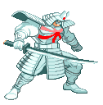
Tipos de Enemigos
El juego tiene tres tipos de enemigos esparcidos por el nivel:
Enemigo Simples
Enemigos con funciones básicas que no necesitan de una interacción compleja con el jugador. Se dedican a hacer una cosa y son fáciles de derrotar.
Enemigo Inteligentes
Enemigos con IA hecha para interactuar de diversas maneras con el jugador. Son retos que tienen que detener al jugador, son mas complejos de derrotar y marcan un ritmo en el nivel.
Enemigo Final
Es un enemigo que combina el conocimiento adquirido del nivel en uno solo. Tiene una IA mas avanzada que los otros dos ya que busca desafiar y interactuar al jugador al máximo.
Enemigo Básico – Guris.
Descansa quieto hasta que el jugador se acerca. Ataca mientras se mueve horizontalmente y rebota con las paredes. 1 golpe de HP.
Enemigo Avanzado – Soldado.
Patrulla moviéndose horizontalmente. Al detectar al enemigo puede Atacar y Bloquear.
2 normales + 1 poncho de HP. 2.5HP

Slide 11
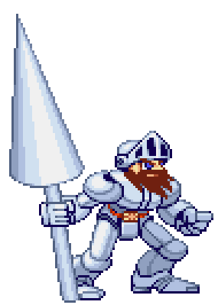
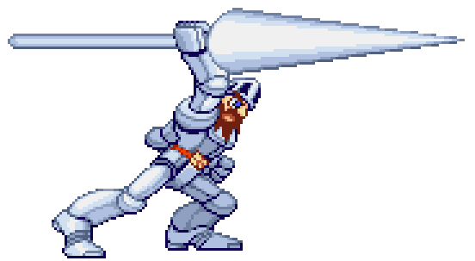
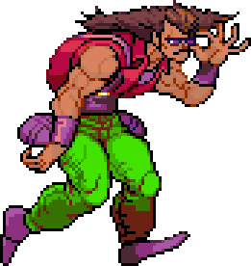
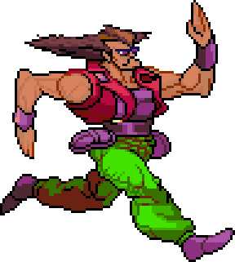
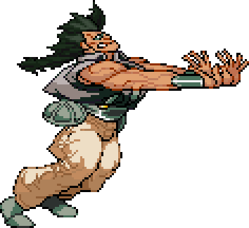
X. Enemigos Simples
Enemigo Simple: Guris.
Este es el tipo mas habitual de Enemigos Simple. Su comportamiento es básico, tiene dos modos esenciales, descanso y ataque. Esta en reposo hasta que entra en contacto con el jugador y pasa al modo de ataque.
Enemigo Simple: Guris Tirador.
Lanza proyectiles en dirección al jugador. 1 golpe de HP.
Estado 1 - Descanso
Estado 2 - Ataque
Enemigo Simple 01: Guris Corre.
Ataca mientras se mueve horizontalmente y rebota con las paredes. 1 golpe de HP.
Estado 1 - Descanso
Estado 2 - Ataque
Variable 1: Estado 3 - Empuje

Slide 12
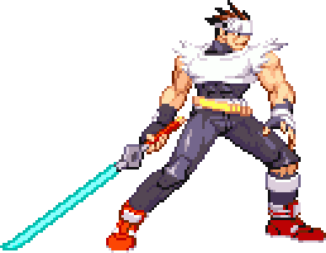
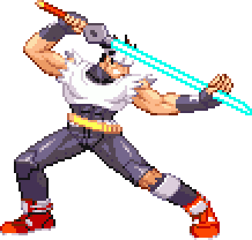
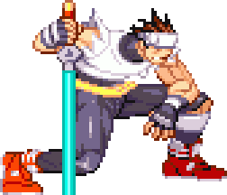
X. Enemigos Inteligentes
Enemigo Inteligente: Soldado.
Este es el tipo mas habitual de Enemigos Inteligentes, ya que se pueden ajustar de varias maneras para desafiar al jugador.
Estado 1 - Patrulla
Estado 2 - Guardia
Enemigo Inteligente 01: Soldado Base
Patrulla de lado a lado hasta que vea al jugador, o el jugador interactúe con el (Lo golpee o se choque) entonces pasa a estar en guardia, si el jugador se va lo seguirá hasta cierta distancia, sino volverá a patrullar.
Cuando esta en guardia el enemigo puede Atacar, Contratacar y Defenderse.
Estado 3 - Ataque
Estado 4 - Contrataque
Estado 5 - Defensa
Estado 6 - Muerte

Slide 13
0X. Interacciones
1 HP
0.5 HP
2 HP
1 HP
1 HP
2 HP
2.5 HP

